Slide 1
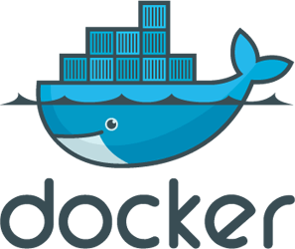
Introducción
Federico Farias Sánchez
Ingeniero de software en Optimissa Markets Consulting México

Slide 2
Introducción a Docker
¿Qué es Docker?
¿Qué es una imagen?
¿Qué es un contenedor?
Filosofía WORA
Filosofía PODA
Maquinas virtuales VS Contenedores
Importancia de Docker para desarrolladores

Slide 3
¿Qué es Docker?

Slide 4
Es un conjunto de herramientas que nos permiten crear, publicar y correr contenedores.

Slide 5


Slide 6


Slide 7
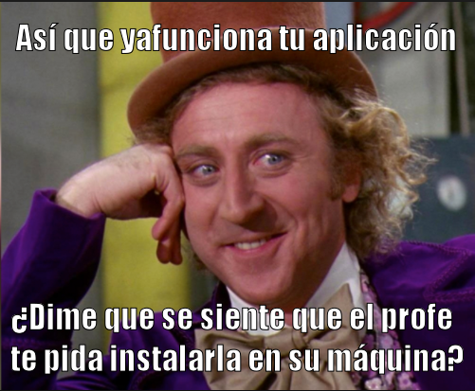

Slide 8


Slide 9


Slide 10
¿Qué es una imagen?

Slide 11
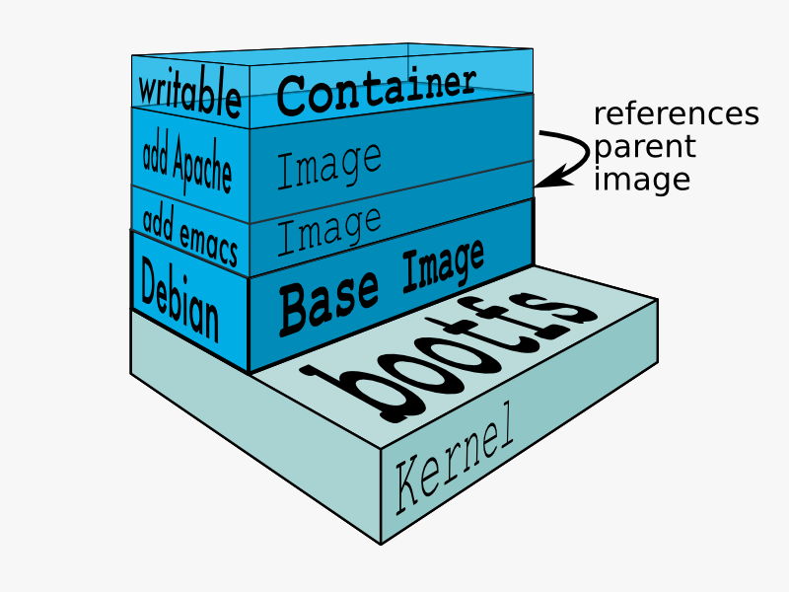
Es un paquete ligero, independiente y ejecutable que incluye todo lo necesario para ejecutar una pieza de software, incluyendo código, un runtime (entorno de ejecución), bibliotecas, variables de entorno y archivos de configuración.

Slide 12
¿Qué es un contenedor?

Slide 13
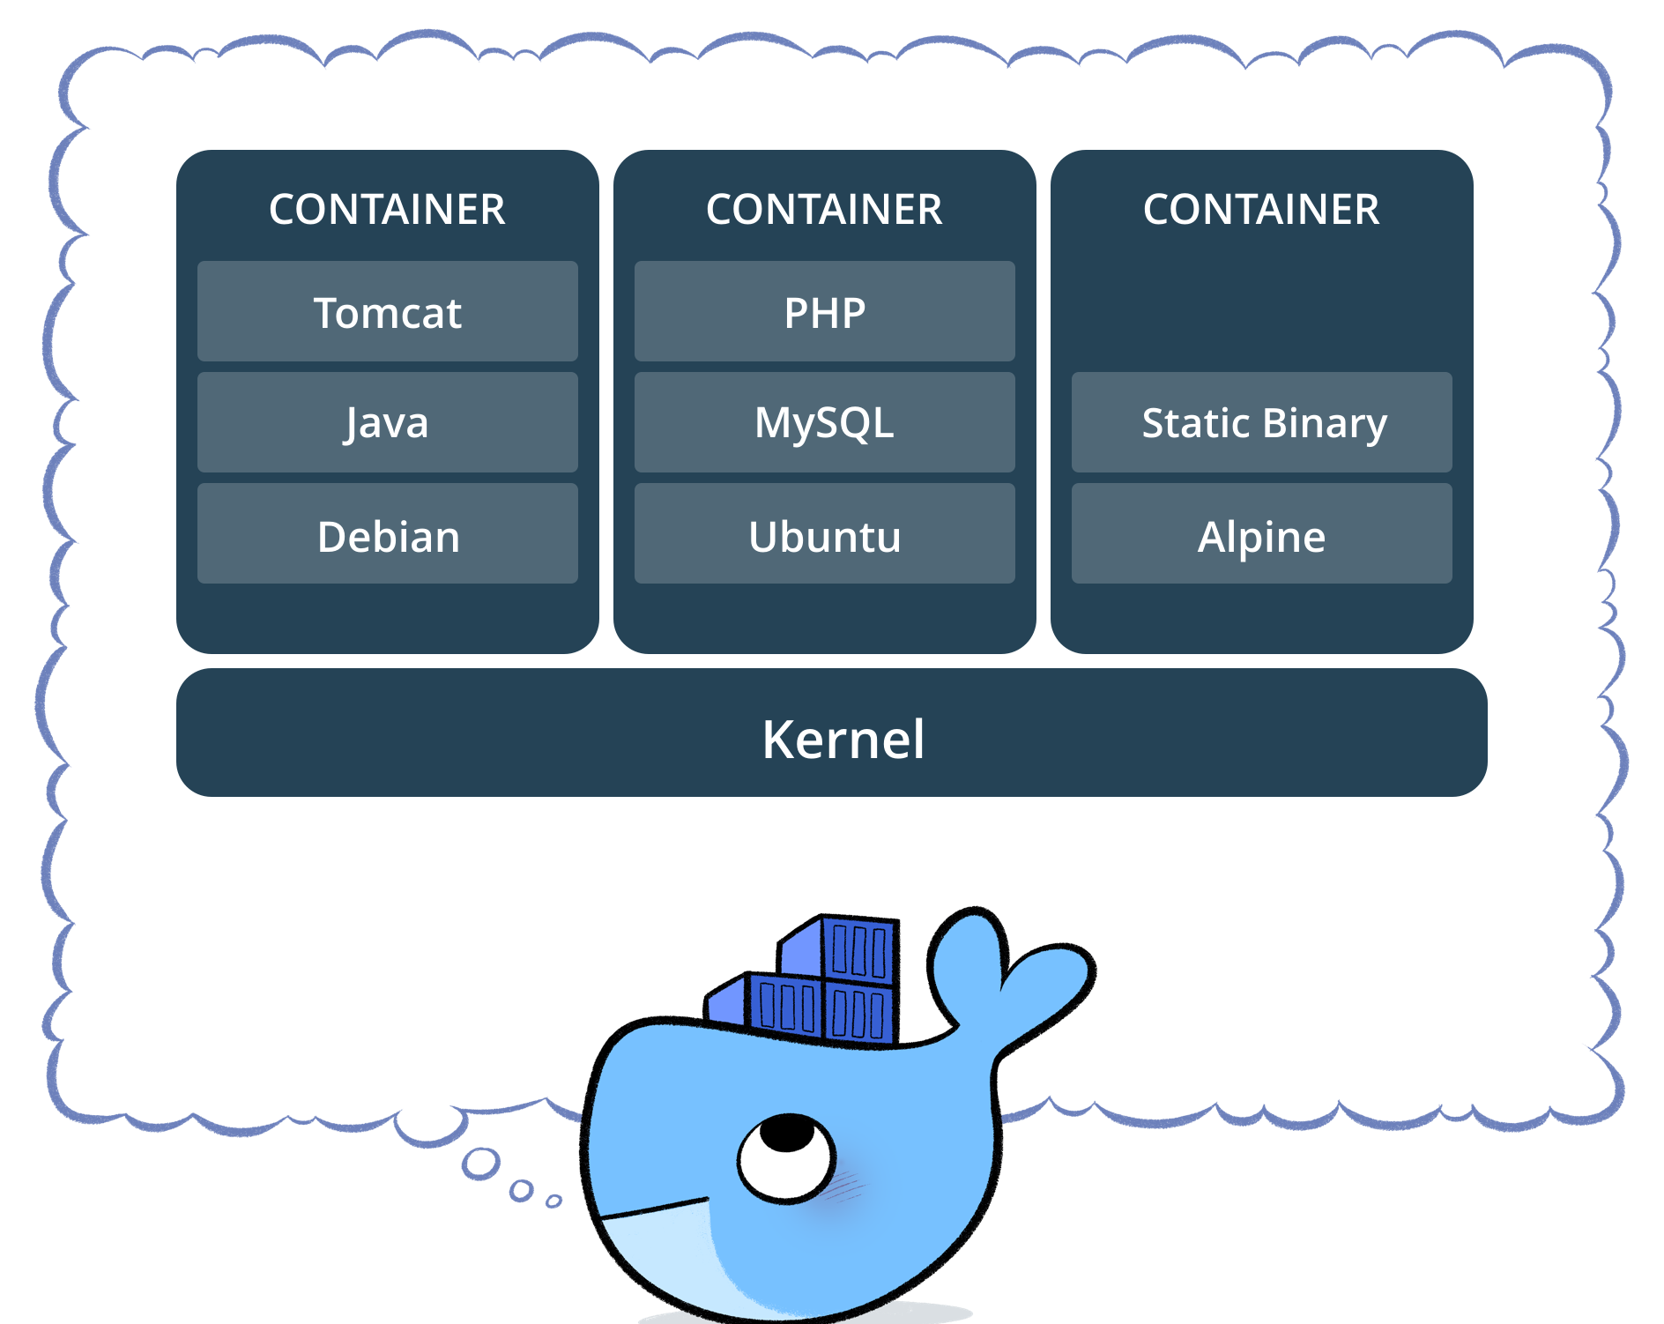
Es una instancia del runtime de una imagen que se convierte y mantiene en memoria al ejecutarse. Su ejecución es completamente aislada del host (maquina local o anfitrión), de forma predeterminada, solo accede a los archivos de host y puertos si ésta se configura para hacerlo.

Slide 14
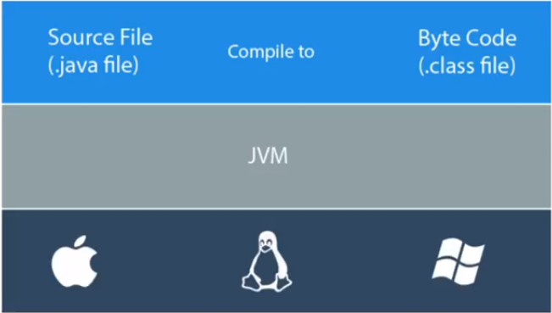
¿Qué es WORA?
Write Once Run Everywhere – Escribe una vez, ejecuta en todas partes

Slide 15
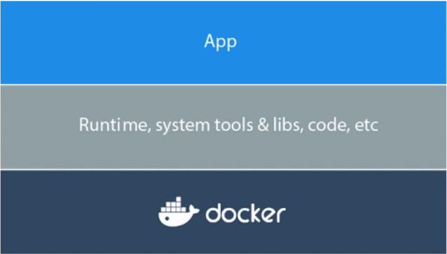
¿Qué es PODA?
Package Once Deploy Anywhere – Empaqueta una vez, despliega en cualquier lugar

Slide 16
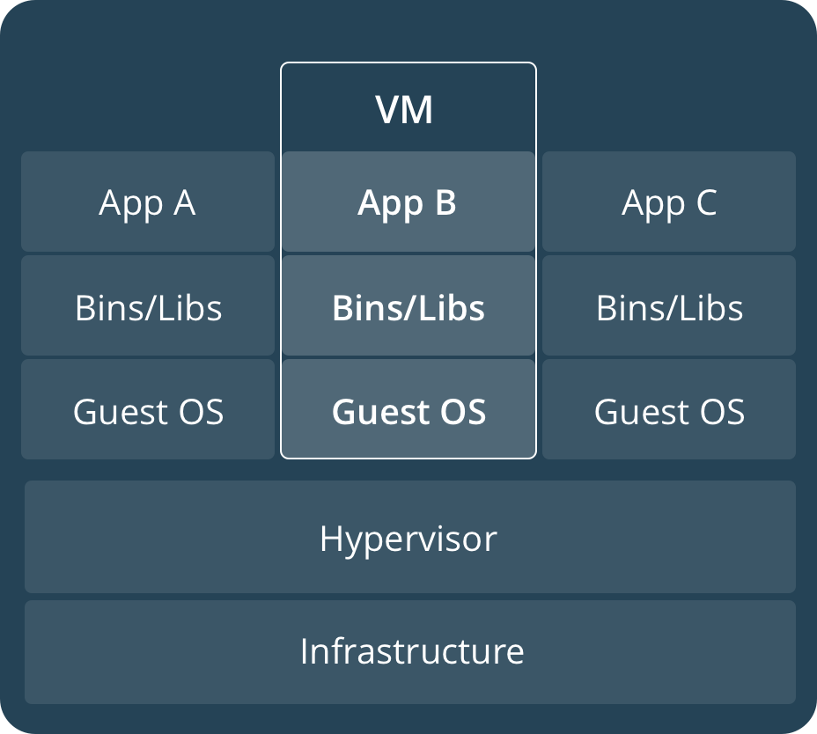
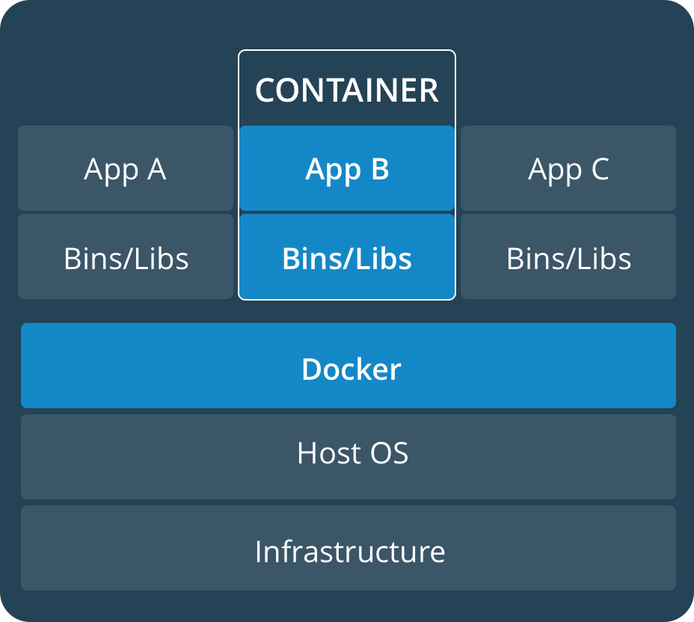
Maquinas virtuales VS Contenedores

Slide 17
Importancia de Docker para desarrolladores

Slide 18
Agiliza la preparación del entorno de desarrollo
Los contenedores de Docker nos permiten encapsular la aplicación y sus dependencias
Trabajar con Docker hace más productivo el desarrollo y despliegue de aplicaciones.

Slide 19
Docker está transformando la forma en que se desarrolla, distribuye y ejecuta el software

Slide 20


Slide 21
Gracias!

